Slide 1
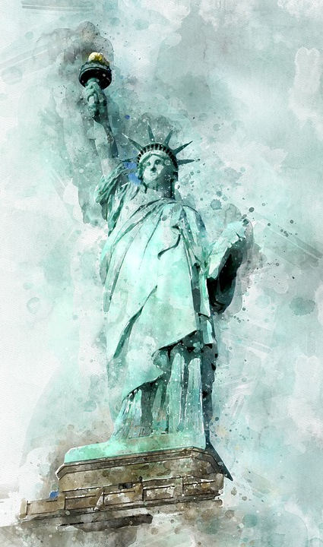
הרעיון הדמוקרטי

Slide 2

זכויות האדם והאזרח

Slide 3
זכויות בסיסיות לכל בני האדם שמוקנות לכל אדם באשר הוא אדם.
זכויות אלה הן טבעיות וניתנות לכל אדם ולכן אינן מוענקות ע"י השלטון ואינן תלויות בו, אלא שהשלטון מחויב לשמור על מתן זכויות אלה. התפישה הדמוקרטית מקבלת כעקרון יסוד את אחריות השלטון לשמירה על הזכויות.
מקובל למנות בין הזכויות הטבעיות: חירות, שוויון, קניין, חיים וביטחון ועוד.

Slide 4
כ ח ה ח ש ק
שוויון
הליך הוגן
כבוד
קניין
חירות
חיים וביטחון
ד ת ע ב ם
מחשבה
מצפון
ביטוי
עיסוק
תנועה
דת
מדת

Slide 5
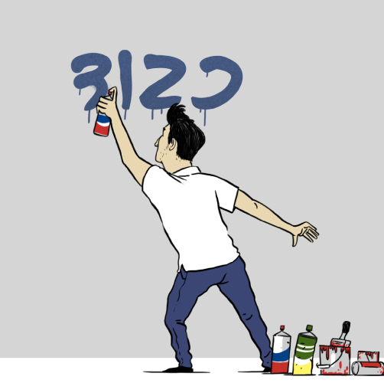
זכותו של אדם שלא יהיה נתון ליחס משפיל, מבזה, מעליב, פוגעני או בלתי אנושי.
זכותו של אדם לחיות ללא חשיפה, התערבות, חדירה לחייו, לגופו ולחפציו (פרטיות)
זכותו של אדם שלא יפרסמו אודותיו, על אורחות-חייו, או דעותיו מידע שקרי (שם טוב)

Slide 6
אדם המחזיק בתעודת נכה לרכבו פנה אל משרד התחבורה בבקשה שבתעודת הנכה המוצמדת לשמשת הרכב לא יופיע שמו, שכן אינו חפץ שאנשים זרים העוברים ברחוב, יוכלו לקשר בין שמו לבין נכותו שבגללה קיבל את התעודה, כיוון שהדבר פוגע באחת מזכויותיו.
משרד התחבורה נעתר לבקשתו והורה שלא לפרסם על גבי תעודת הנכה המוצמדת לרכב את שם האדם שהתעודה שייכת לו.
ציין והצג את הזכות שנפגעת בפרסום השם על גבי התעודה לטענתו של המתלונן. הסבר כיצד זכות זו באה לידי ביטוי בקטע.

Slide 7
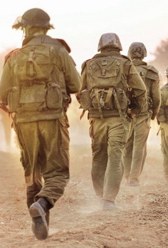
חיים וביטחון
זכותו של כל אדם להיות מוגן מפגיעה בחייו או בגופו.
חובת המדינה להגן על כל בני האדם החיים בשטחה מפני פגיעה בחייהם ובגופם ע"י אחרים.

Slide 8
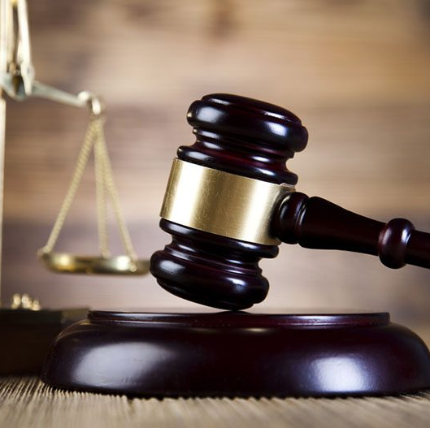
הליך הוגן
זכותו של כל אדם להיות זכאי למשפט הוגן ופומבי - ייצוג ע"י עו"ד, שופטים בלתי תלויים, ענישה בהתאם לחוק בלבד, זכאי לדעת במה הוא נאשם ולראות את הראיות נגדו, זכאי לערער לערכאה גבוהה יותר וכדומה [יש לזכור שתי דוגמאות].
אדם חף מפשע עד שלא הוכחה אשמתו וכל עוד לא הורשע בדין.

Slide 9
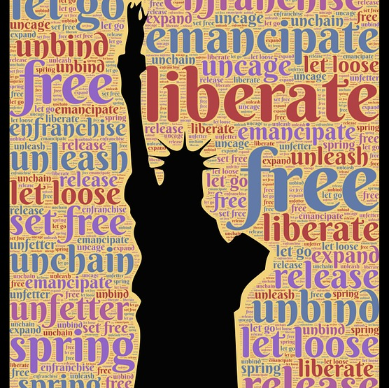
הזכות לחירות
זכותו של כל אדם לחיות, להחליט, לעשות, לפעול, להימנע מפעולה, לבחור או לעצב את אישיותו, על פי רצונו החופשי.
אין לשלול את חירותו של אדם על ידי מעצר או על ידי הגבלת חופש המחשבה והפעולה שלו.

Slide 10

הזכות לחירות
מהזכות לחירות נגזרות שורה של חירויות כמו חופש הביטוי, חופש המצפון, חופש התנועה וכו'.
חוקים רבים בכל חברה מגבילים, בהכרח, את הזכות לחירות ונגזרותיה, וגבולות הפגיעה הסבירה שנויים במחלוקת ציבורית בכל חברה דמוקרטית.

Slide 11
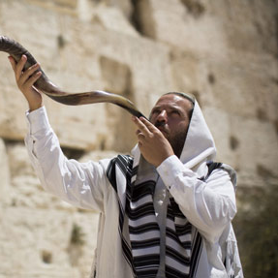
חופש דת
זכותו של כל אדם להחזיק בכל אמונה או להשתייך לקבוצה דתית כרצונו.
כפועל יוצא מכך הוא יכול לקיים טקסים ופולחן.

Slide 12
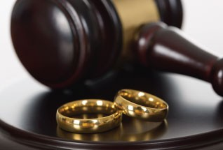
חופש מדת
זכותו של אדם שלא להחזיק באמונה, לא להשתייך לקבוצה דתית, לא לסבול מכפיה או מהטפה דתית, לא לקיים טקס או פולחן דתי, בניגוד לרצונו.

Slide 13
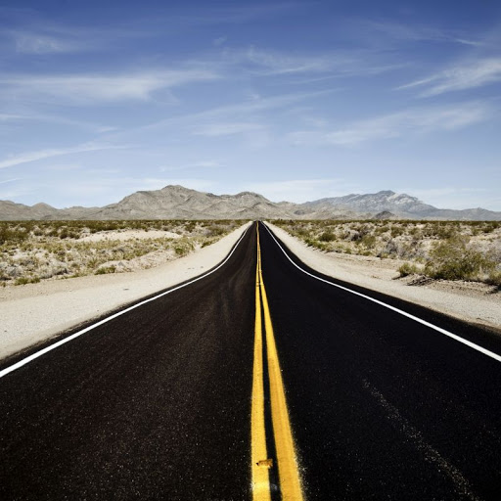
חופש התנועה
זכותו של כל אדם לנוע כרצונו ולהימצא בכל מקום.
זכות הכניסה [האוטומטית] למדינה מוקנית לאזרחים בלבד.

Slide 14

חופש העיסוק
זכותו של כל אדם לעבוד בכל מקצוע שירצה (בכפוף להכשרה הנדרשת או לרישוי).
חופש העיסוק מוענק בישראל לאזרחים ולתושבים בלבד.

Slide 15

חופש ביטוי
זכותו של כל אדם לבטא את עמדותיו, דעותיו ואמונותיו, בכל דרך (לבוש, תקשורת, אמנות, דיבור, כתיבה וכו') באופן פומבי וגלוי.

Slide 16

חופש המחשבה והמצפון
זכותו של כל אדם להחזיק בכל דעה או מחשבה בכל נושא, לפי בחירתו.
לכל אדם זכות לפעול בהתאם למצפונו (או לא לפעול בניגוד למצפונו).

Slide 17
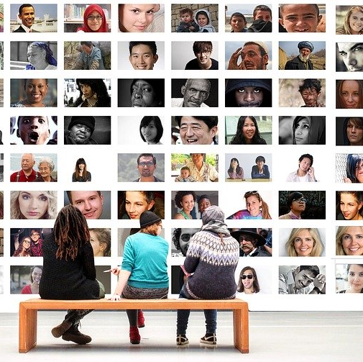
הזכות לשוויון
אין להפלות אדם בשל זהותו, שיוכו סממן חיצוני או מגבלה כלשהי (דת, גזע, מין, העדפה מינית, צבע עור, מוצא, מראה חיצוני, מוגבלות מסוימת) (אלא במקרים של שונות רלוונטית לנושא הנידון-הבחנה מותרת).

Slide 18
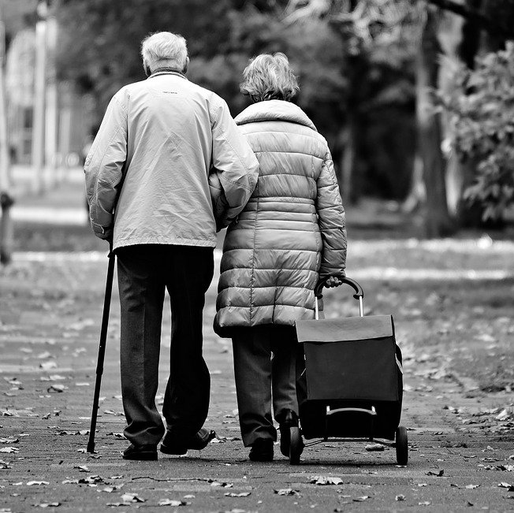
הבחנה מותרת
הענקת יחס שונה [אי שוויוני] לבני אדם כאשר השונות רלוונטית לנושא הנדון. חוקים רבים מאד בכל דמוקרטיה מבוססים על הבחנה.

Slide 19
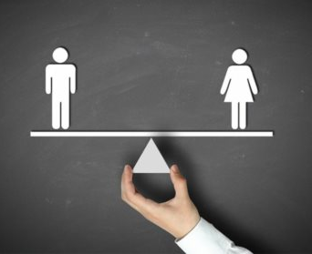
העדפה מתקנת
הענקת הטבה (או העדפה) לקבוצה, לאוכלוסייה מקופחת, מופלית או חלשה, למשך זמן מסוים, במטרה לצמצם פערים (ואי שוויון).

Slide 20
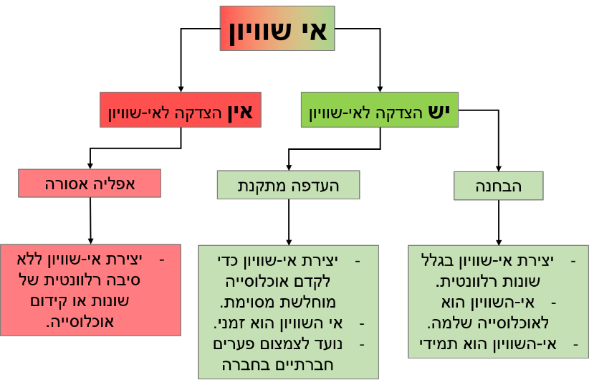

Slide 21
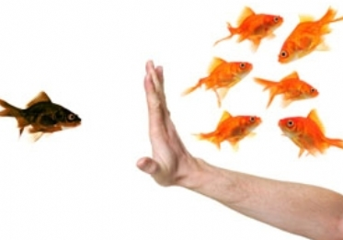
אפליה אסורה
פגיעה בזכות לשוויון, על ידי הענקת יחס שונה [אי-שוויוני] לבני אדם, ללא סיבה מוצדקת ובפרט בשל זהות, שיוך, סממן חיצוני או מגבלה כלשהי (דת, גזע, מין, העדפה מינית, צבע עור, מוצא, מראה חיצוני ומוגבלות מסוימת)

Slide 22
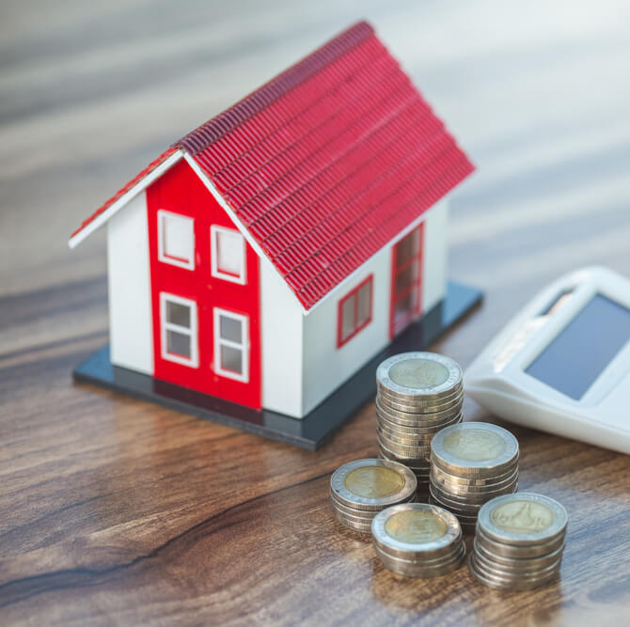
הזכות לקניין
זכותו של כל אדם להחזיק ברכוש ובכל דבר בעל ערך כלכלי ולעשות בו כרצונו.
אין לפגוע בקניינו של אדם (הן קניין חומרי והן קניין רוחני).

Slide 23

חובות האדם
חובתו של אדם להכיר בזכויות של הזולת (להימנע מפגיעה בזכויות של אדם אחר) ולציית לחוק.

Slide 24
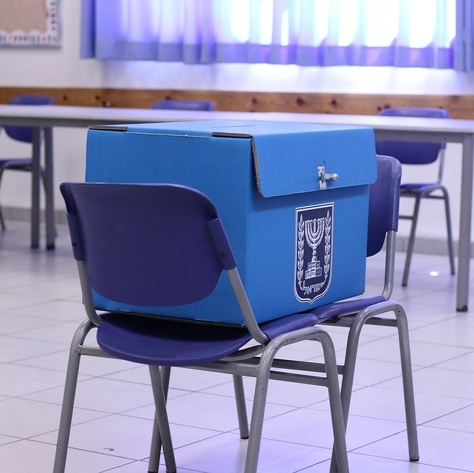
חובות האזרח
חובתו של אזרח לציית לחוק ולחובות הקבועות בו (תשלום מסים, שירות בצבא וכו').
ישנו ערך אזרחי להשתתפות בעיצוב החיים הציבוריים (הצבעה בבחירות, ביקורת על השלטון, השתתפות אזרחית וכו'), ערך אזרחי נוסף הוא תרומה לקהילה ולמדינה.

Slide 25
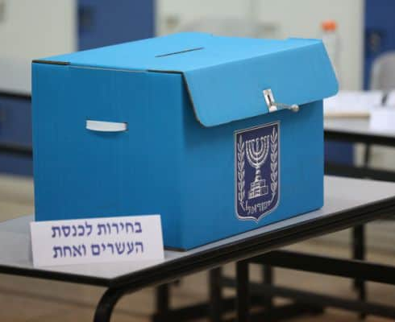
זכויות פוליטיות
(זכויות האזרח)
זכויות פוליטיות הינן זכויות הקשורות לתחום הפוליטי ולשותפות בניהול המסגרת המדינית. (חלקן זכויות אזרח בלבד, וחלקן מבוססות על הזכויות הטבעיות של כל אדם)

Slide 26
זכויות פוליטיות שהן זכויות אזרח: הזכות לבחור ולהיבחר, והזכות להתארגן כמפלגה המתמודדת בבחירות (מוענקות לאזרחי המדינה בלבד)
זכויות פוליטיות הנובעות מזכויות טבעיות: חופש ההפגנה והמחאה והאפשרות לבקר את השלטון (אינן מוגבלות לאזרחי המדינה)

Slide 27

זכויות חברתיות כלכליות

Slide 28
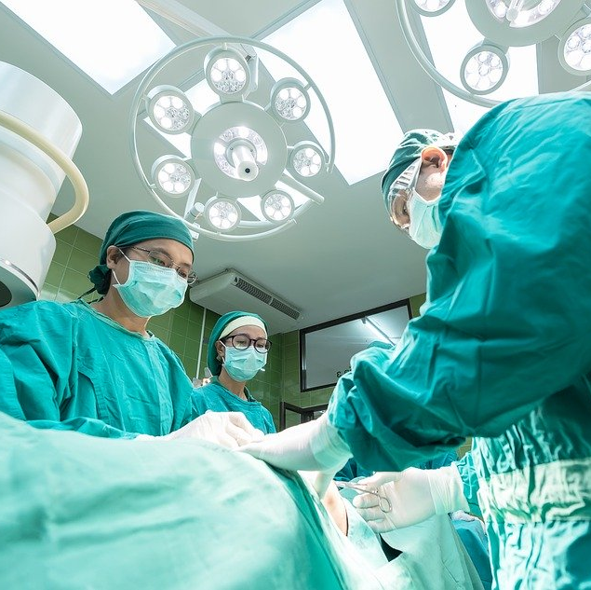
בריאות

Slide 29
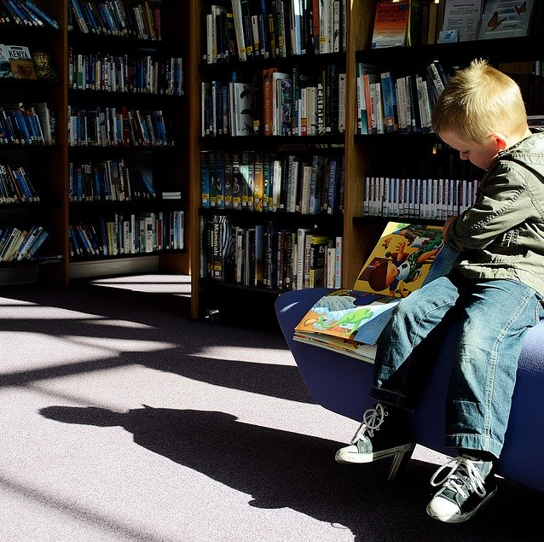
חינוך

Slide 30
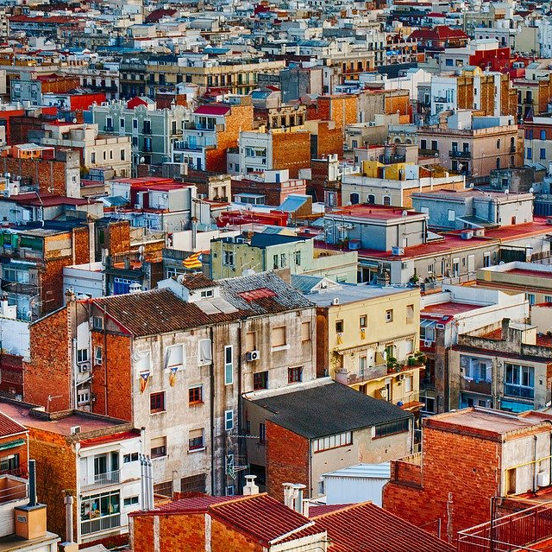
דיור

Slide 31
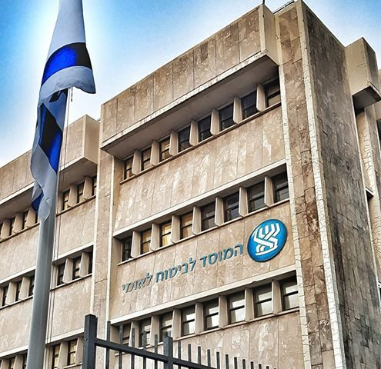
רווחה

Slide 32

זכויות עובדים ותנאי עבודה
זכויות שהמדינה מחייבת את המעסיקים להעניק לעובדים על פי חוק.
הזכות של כל אדם לתנאי עבודה בסיסיים והוגנים, כוללת מרכיבים כגון (חובה לציין דוגמא אחת): קביעת שכר מינימום, הגבלת מספר שעות עבודה, הבטחת שכר שווה עבור עבודה שווה, מתן ימי חופשה, הגנה מפני פיטורים שרירותיים.

Slide 33
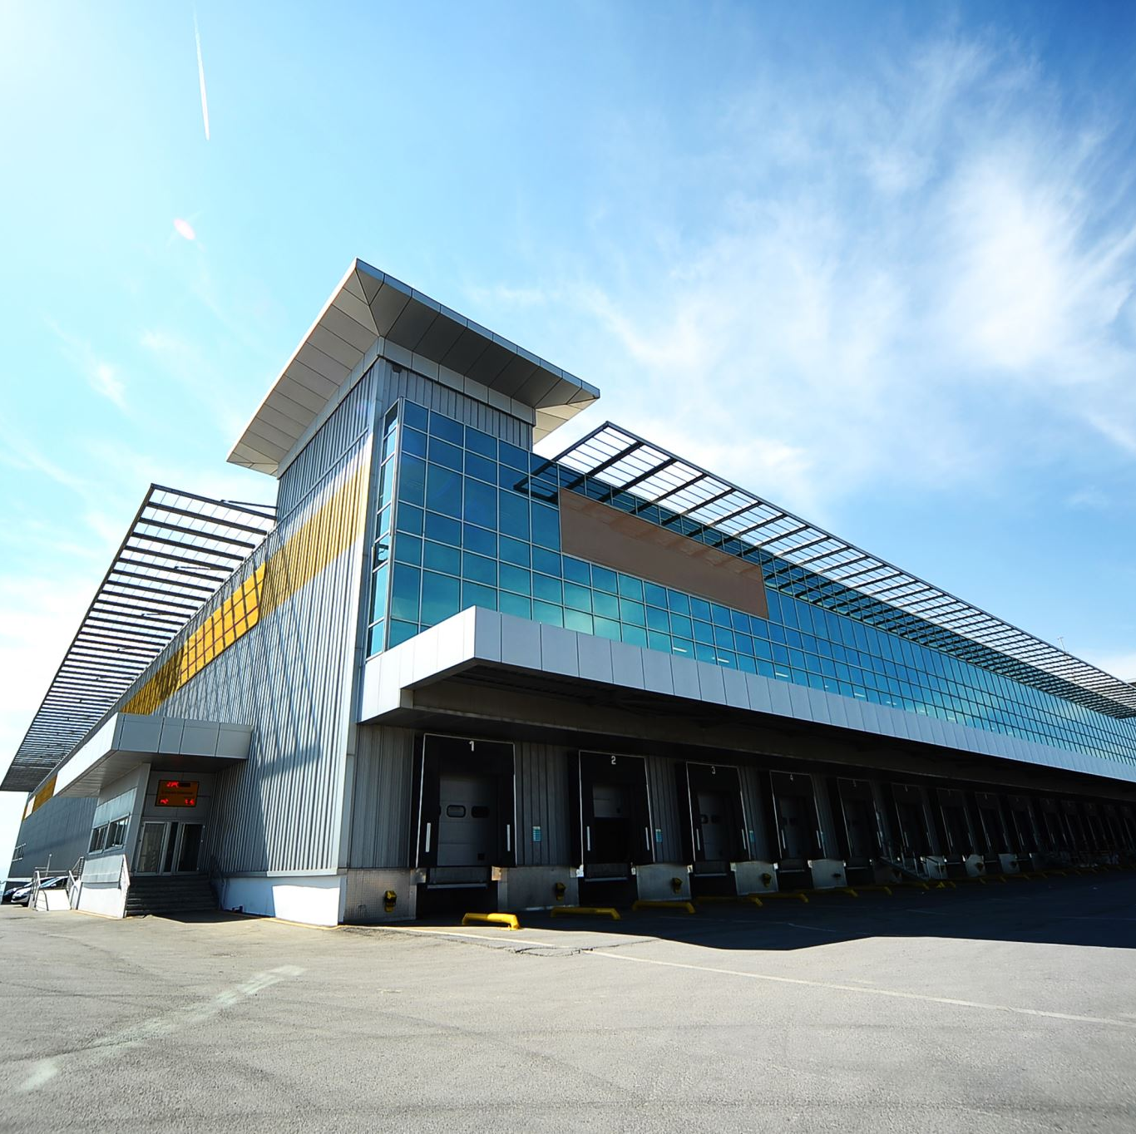
זכויות עובדים ותנאי עבודה
היקפן ואופיין [של זכויות אלו] תלויים במדיניות החברתית-כלכלית / (במדינות דמוקרטיות רבות זכויות אלה מוענקות בצורה מוגבלת ומדודה).

Slide 34
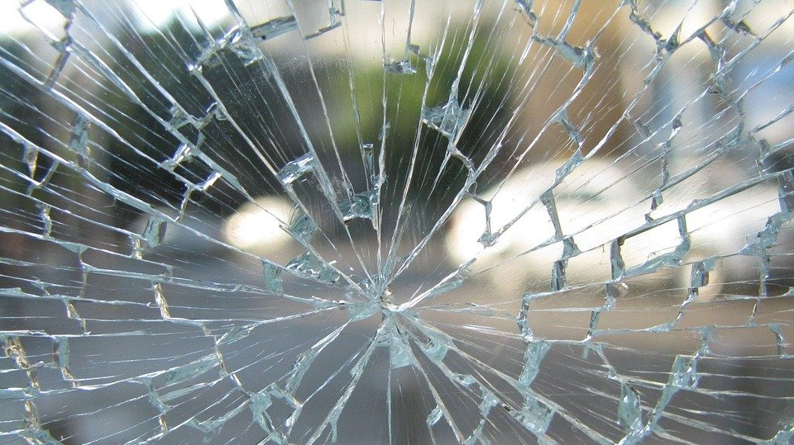
התנגשות בין זכויות

Slide 35
הזכויות (כלל הזכויות) הן יחסיות (אינן מוחלטות) – הן סותרות לא פעם זו את זו, ובאף חברה אנושית הן אינן ניתנות להגשמה באורח מלא. לכן במקרה של התנגשות בין זכויות או בין זכות לאינטרס ציבורי, נדרש איזון סביר בין הזכויות/ פגיעה מידתית בזכות הנפגעת.
הסיבות הבסיסיות המוצדקות להגבלת זכויותיו של אדם, היא כאשר מימושן פוגע בזכויות הזולת או באינטרס הציבורי.

Slide 36
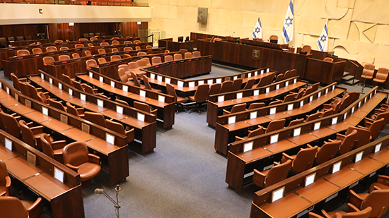
עקרונות הדמוקרטיה

Slide 37
עקרונות הדמוקרטיה
הגבלת השלטון
שלטון החוק
הכרעת הרוב
הסכמיות
סובלנות
פלורליזם
שלטון העם
דמוקרטיה ישירה ועקיפה
משאל עם
בחירות
שיטות בחירות
עבריינות
פקודות
הפרדת רשויות
מנגנוני פיקוח
חוקה

Slide 38
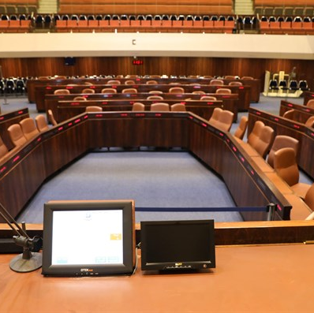
עקרון
שלטון העם
כלל האזרחים הם הריבון (הם מקור הסמכות של השלטון).
האזרחים בוחרים שלטון נבחר של נציגים - לזמן קצוב המוגדר בחוק.

Slide 39
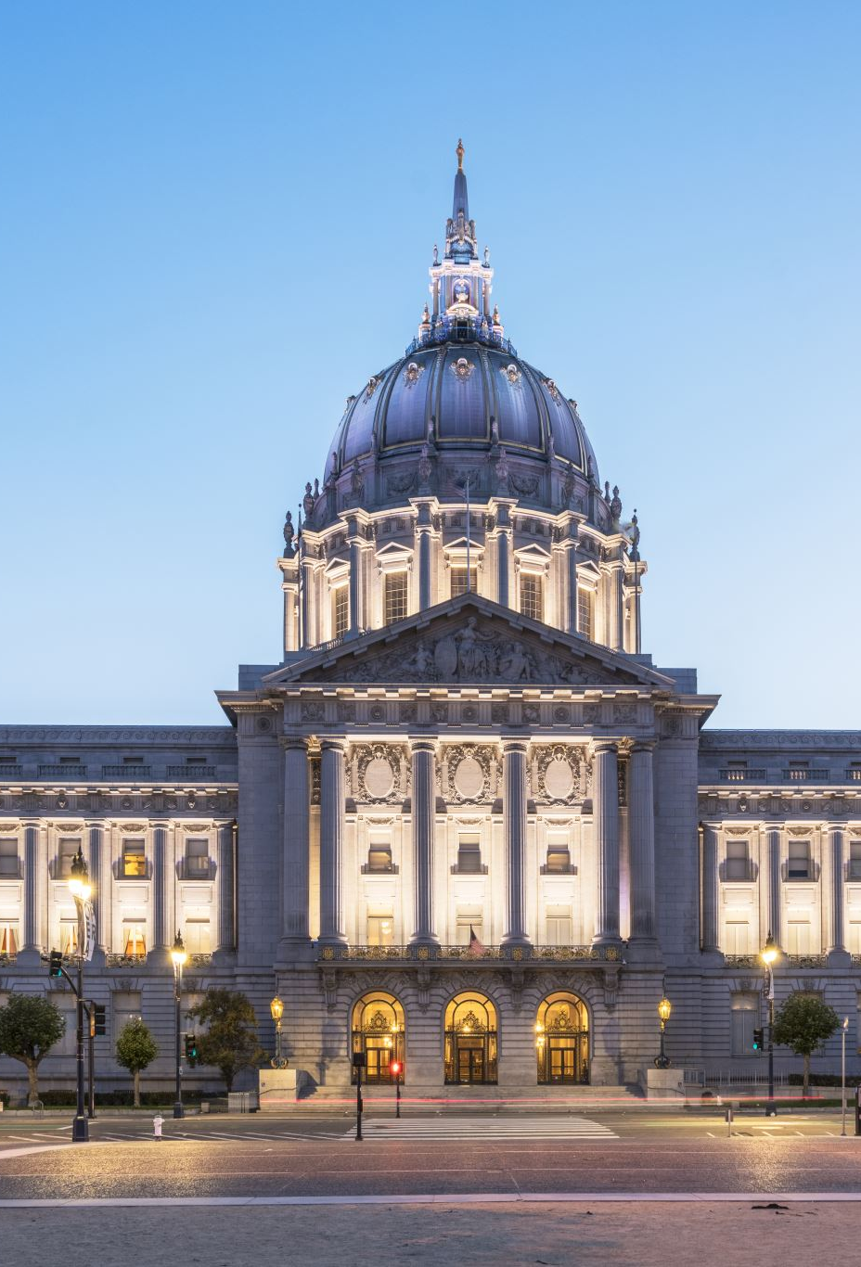
דמוקרטיה ישירה ועקיפה
דמוקרטיה ישירה: כלל האזרחים מקבלים את ההחלטות בענייני המדינה ללא מתווכים/ נציגים, כפי שהיה נהוג בתקופת יוון הקלאסית.
דמוקרטיה עקיפה: כלל האזרחים בוחרים נציגים שהם המקבלים את ההחלטות בענייני המדינה ומקדמים מדיניות מסוימת.

Slide 40
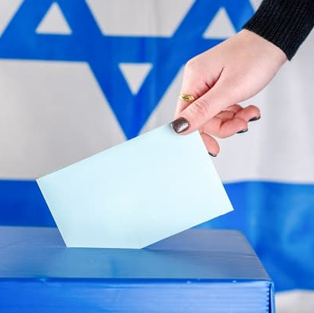
בחירות דמוקרטיות
בחירות הם מאפיין בסיסי בכל סוגי הדמוקרטיות, שמאפשר חילופי שלטון.
לבחירות דמוקרטיות חמישה תנאים הכרחיים: כלליות, חשאיות, מחזוריות, שוויוניות והתמודדות חופשית

Slide 41

תנאים לקיום בחירות דמוקרטיות
כח משה
כלליות: כל אזרחי המדינה זכאים לבחור ולהיבחר למוסדות הנבחרים במדינה, במגבלות הכתובות בחוק (גיל מינימלי או הגבלות על עבריינים).
חשאיות: (א) איש מלבד הבוחר לא יודע במי בחר. (ב) מובטח שהבוחר לא יושפע מלחצים של גורמים שונים.
מחזוריות: הבחירות חוזרות במרווחי זמן ידועים וסדירים, הקבועים בחוק.

Slide 42

תנאים לקיום בחירות דמוקרטיות
שוויוניות: לכל אזרח יש קול אחד, ולכל קול משקל שווה.
התמודדות חופשית והוגנת: הבחירות מאפשרות תחרות הוגנת, המבוססת על חירויות וזכויות פוליטיות (במיוחד חופש הביטוי וחופש ההתאגדות).

Slide 43
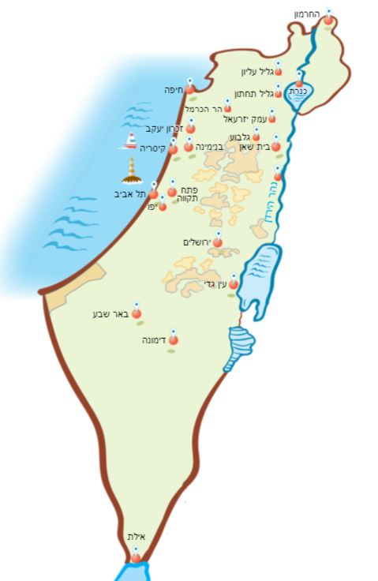
שיטת הבחירות הארצית
כל הארץ מהווה אזור בחירה אחד, לצורך חישוב תוצאות הבחירות.

Slide 44
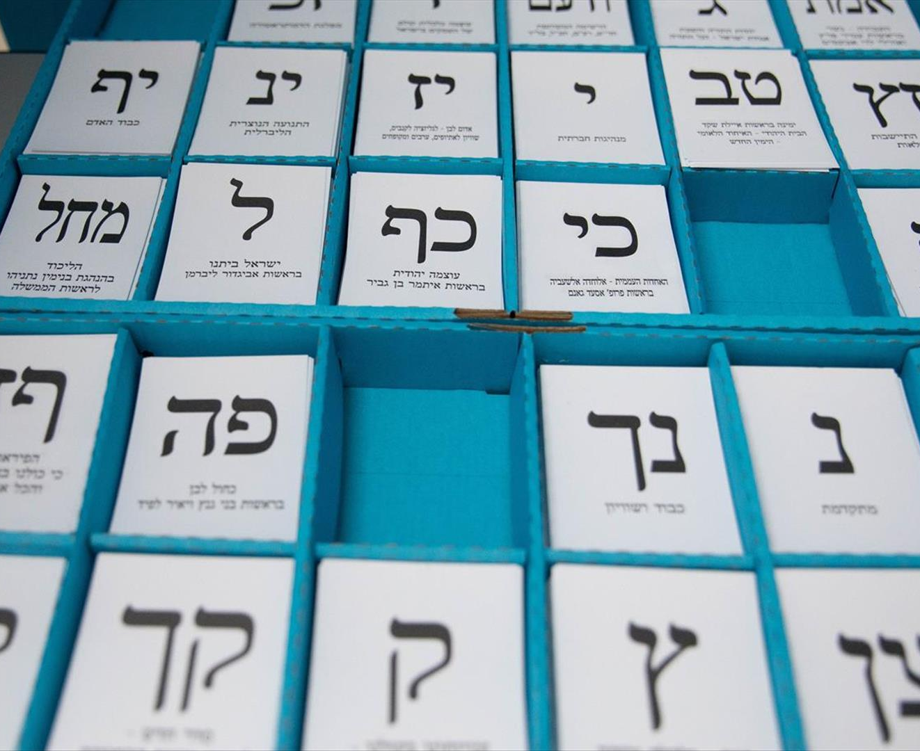
שיטת הבחירות היחסית
חלוקת המושבים בפרלמנט (המנדטים), יחסית למספר הקולות שבהם זכתה כל מפלגה. החישוב נעשה לפי מספר המצביעים בבחירות או לפי הקולות הכשרים בלבד, בתנאי שהמפלגה שעברה את אחוז החסימה

Slide 45
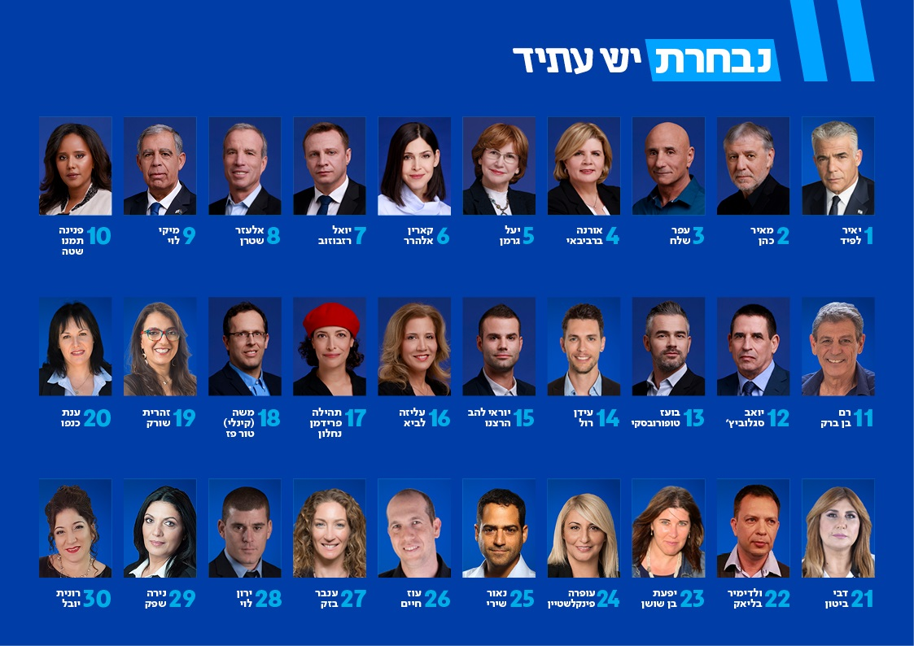
שיטת הבחירות הרשימתית
מצביעים למפלגה שלה רשימת מועמדים (קבועה מראש או המושפעת מהצבעת הבוחרים). דרכים רווחות-מצויות לקביעת הרשימה: בחירות מקדימות (פריימריז), בחירות במוסדות המפלגה, ועדה מסדרת, ע"י ראש הרשימה.

Slide 46
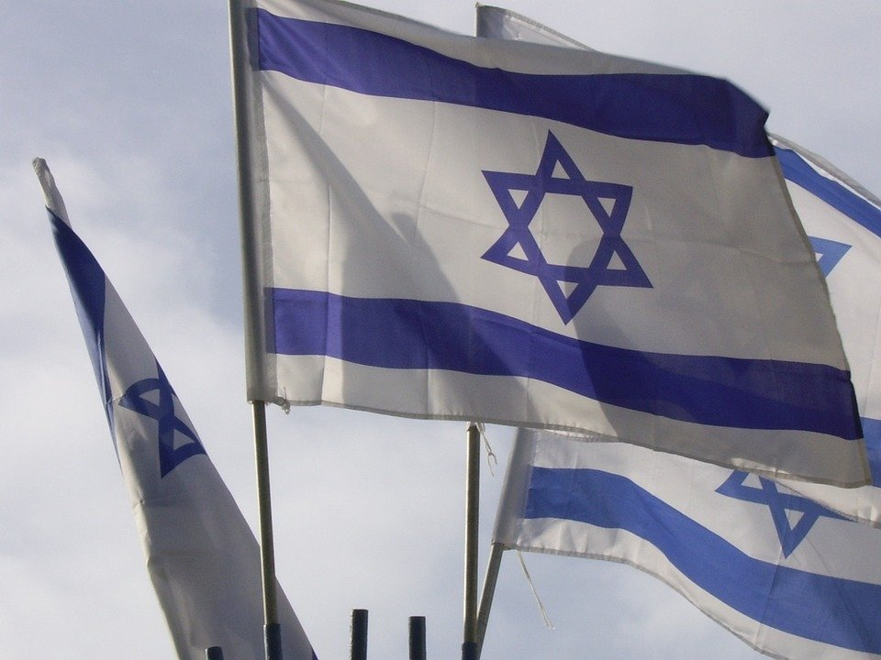
יתרונות השיטה בישראל
בעיות ארציות מקבלות מענה טוב יותר מבעיות אזוריות (כמו למשל ביטחון).
קיים ייצוג יחסי בפרלמנט עפ"י הבוחרים - מה שמאפשר פלורליזם.

Slide 47
חסרונות השיטה בישראל
בעיות אזוריות (כמו בעיות דתיות או מהגרים בלתי חוקיים וכו') - לא מטופלות בצורה יעילה כמו בעיות ארציות.
ייצוג יחסי בפרלמנט מביא למציאות של ריבוי מפלגות, מה שמוביל לחוסר יציבות שלטונית.

Slide 48

עקרון הפלורליזם
הכרה בערך של ריבוי/ מגוון דעות של אנשים או קבוצות.
עידוד ותמיכה בקיום ובביטוי של מגוון הדעות והעמדות של האנשים או הקבוצות בחברה.

Slide 49
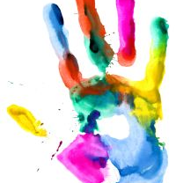
עקרון הסובלנות
קבלת השונה / מתן יחס מכבד לשונים ממני, לדעותיהם ולאורח חייהם.
הימנעות מתגובות אלימות מילולית או פיזית בעת מחלוקת.
הימנעות מהפעלת סמכות שלטונית כלפי עמדות ביקורתיות או מרגיזות.

Slide 50
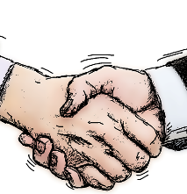
עקרון ההסכמיות
הסכמה רחבה בין קבוצות בחברה על "כללי משחק" בסיסיים או על אופייה הבסיסי של החברה והמדינה.
ההסכמיות מחזקת את היציבות ומאפשרת קיום בצוותא על אף חילוקי דעות בתחומים אחרים.
עם זאת ישנו מתח בין ערך הפלורליזם המעודד ריבוי דעות לערך ההסכמיות המחזק את האחידות/ הערכים המשותפים.

Slide 51
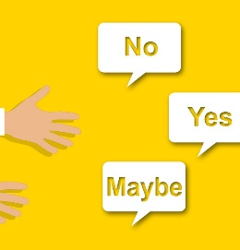
עקרון הכרעת הרוב
עקרון הקובע שמתוך כמה אפשרויות מתקבלת זו שרוב האוכלוסייה/ רוב הנציגים/רוב המצביעים תומכים בה.
אסור לרוב לקבל החלטות שפוגעות באופן לא סביר ובלתי מוצדק בזכויות יסוד ובמיוחד בזכויות המיעוט.

Slide 52
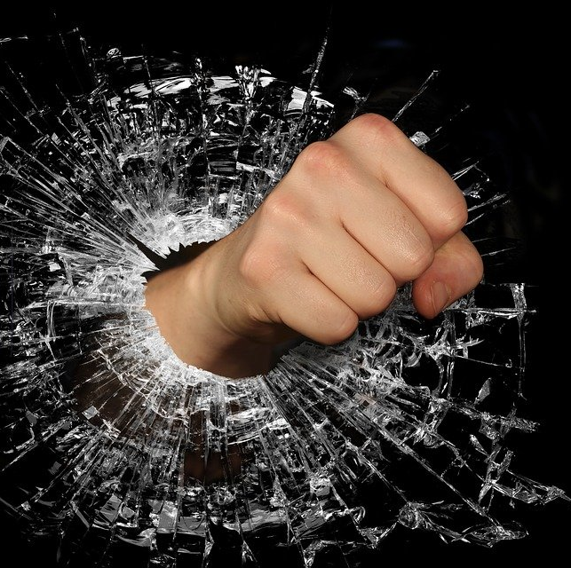
עריצות הרוב
עריצות הרוב: שימוש לרעה בעקרון הכרעת הרוב/ הרוב מנצל את כוחו לרעה

Slide 53
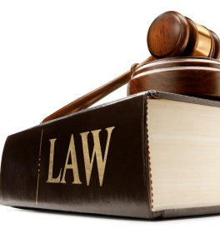
עקרון שלטון החוק
מהו החוק - החוק במדינה הדמוקרטית קובע את כללי ההתנהגות באמצעות חוקים שמחייבים את האזרחים ואת השלטון. הוא מבהיר מה מותר ומה אסור.
מי מחוקק את החוק? - החוק נחקק ע"י הרשות המחוקקת, שהיא ריבונות העם, ומותאמים לערכים ולמנהגים המקובלים בעם.
שוויון החוק - החוק הוא שוויוני גם בתוכן שלו וגם באכיפה שלו.

Slide 54
כלליות החוק - החוק חייב להיות כללי והוא חל על כולם כדי להבטיח שוויון. לאזרח מותר הכול כל עוד החוק לא אסר זאת, לשלטון הכול אסור כל עוד החוק לא התיר זאת. החוק חל על כולם גם אם מתקיים עליו ויכוח.
בהיר ופומבי - החוק חייב להיות ברור כך שכל אדם יוכל לדעת כיצד להתנהל בהתאם לחוק, והוא מפורסם באמצעי התקשורת השונים.
היבט מהותי של החוק - היבט נוסף של החוק הוא ההיבט המהותי של החוק - הצורך של החוקים להתאים לצדק, למוסר ולזכויות האדם. אחרים טוענים כי שלטון החוק נפרד מזכויות האדם ולכן אינו מחויב להתאים לזכויות אלו.

Slide 55
עבריינות פלילית רגילה
עבירה על החוק שנעשית מתוך אינטרס אישי (לרוב של סיפוק יצרים) ומבוצעת ע"י כל אדם ברוב המקרים בצורה אלימה, כשהוא אינו מוכן לשאת בתוצאות לעבירה שביצע.
יחסה של החברה לעבירה זו הוא שלילי בשל הסכנה לשמירה על הסדר הציבורי. מאחר וזו עבירה על החוק, המדינה תפעיל את אמצעי אכיפת החוק.

Slide 56
עבריינות שלטונית אישית (שחיתות)
עבירה על החוק שנעשית ע"י אדם נושא משרה ציבורית (נבחר או ממונה) מתוך אינטרס אישי ואינו מוכן לשאת בתוצאות העבירה. ברוב המקרים תוך כדי שימוש בכוח הציבורי שלו.
יחסה של החברה לעבירה זו הוא שלילי בגלל סכנת אמון הציבור ברשויות השלטון. מאחר וזו עבירה על החוק, המדינה תפעיל את אמצעי אכיפת החוק.

Slide 57
עבריינות שלטונית ציבורית
עבירה על החוק שנעשית ע"י אדם נושא משרה ציבורית (נבחר או ממונה) מתוך רצון להטיב עם ציבור מסוים או לטובת הכלל מתוך נקודת מבטו, והוא אינו מוכן לשאת בתוצאות העבירה.
יחסה של החברה לעבירה זו הוא שלילי בשל הסכנה לאבדן אמון הציבור בשלטון ובשל האפליה שנוצרת בעבירה זו לטובת קבוצה בחברה. חלק יגלו סלחנות כלפי העבריין, כי הפרת החוק מטיבה איתם. מאחר וזו עבירה על החוק, המדינה תפעיל את אמצעי אכיפת החוק.

Slide 58

עקרון הגבלת השלטון
השלטון מחזיק באמצעים כלכליים, אנושיים, מקורות מידע ומנגנוני אכיפה, המעניקים לו עצמה רבה.
קיימת סכנה בניצול לרעה של כוחו של השלטון ובפגיעה בזכויות האדם והאזרח או בזכויות הקבוצה.
הפרדת הרשויות ואמצעים מוסדיים (פורמליים) ולא מוסדיים (בלתי פורמליים) נועדו למניעת עריצות השלטון.

Slide 59
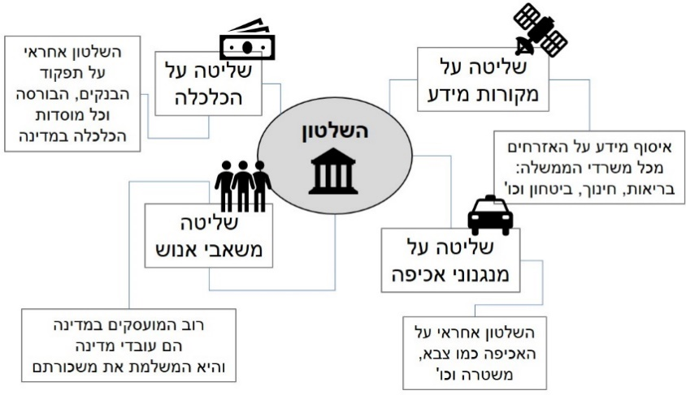

Slide 60
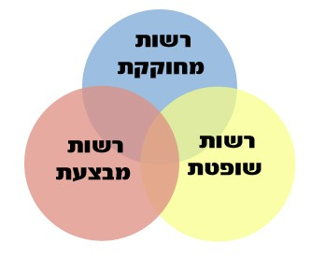
הפרדת רשויות
הפרדת רשויות היא אמצעי דמוקרטי, באמצעותו הכוח השלטוני מפוצל לשלוש רשויות: מחוקקת, מבצעת ושופטת, במטרה להגביל את השלטון (למנוע את ריכוז הכוח וכו')
לכל רשות סמכויות ייחודיות בתחום שלה, אך הן אינן מוחלטות, כי מתקיים בין הרשויות איזון ובלמים, ריסון ופיקוח.

Slide 61
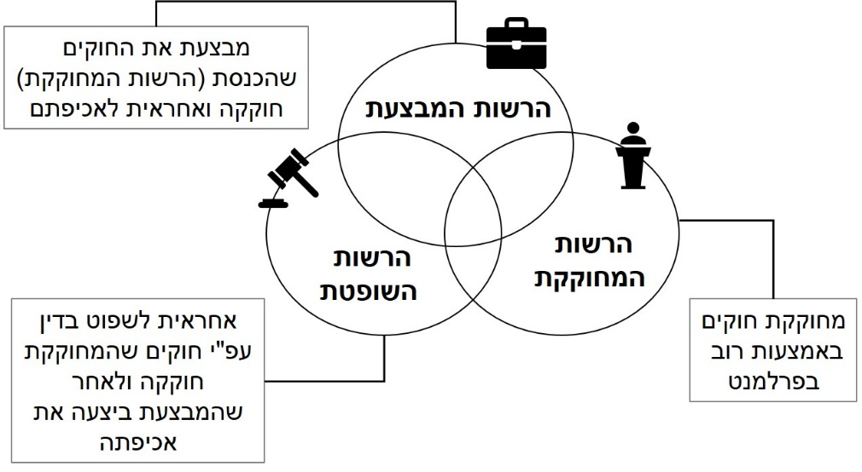

Slide 62
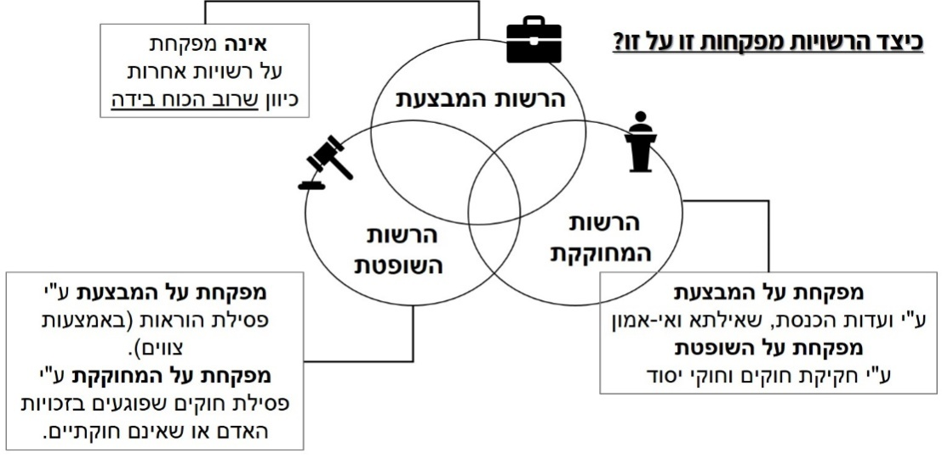

Slide 63
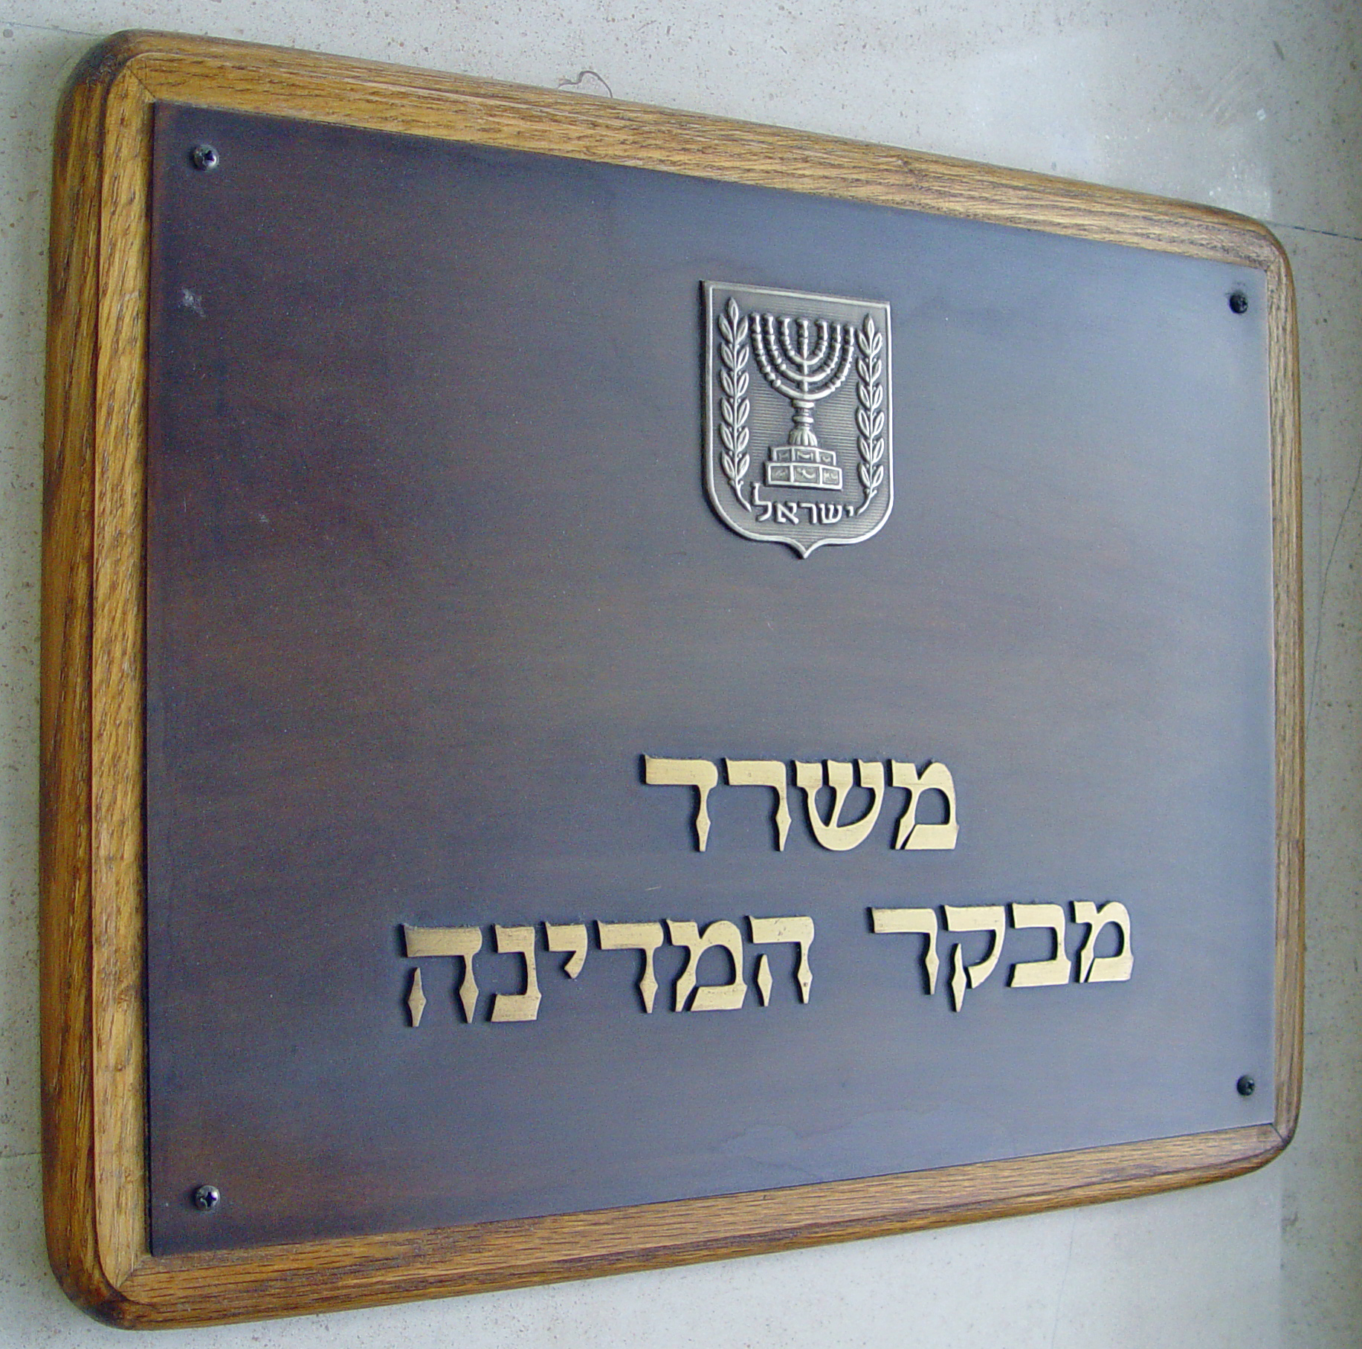
מנגנוני פיקוח פורמליים
המנגנונים הפורמליים (הרשמיים), הם ביקורת שמקיימים גופים ומוסדות שלטוניים רשמיים, כמו פרלמנט, ועדות הכנסת, מבקר המדינה, נציב תלונות הציבור ובתי המשפט, שהוסמכו לשם כך בחוק.
תפקידם להגביל את השלטון ולפקח עליו ועל חוקיות פעולותיו, באמצעות פרסום דוחות, הנחיות, חוקים ומסמכים אחרים המציגים את פעילות השלטון.

Slide 64
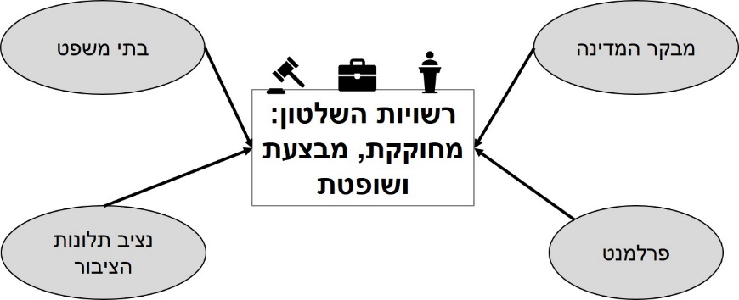

Slide 65
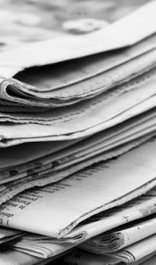
מנגנוני פיקוח בלתי פורמליים
ביקורת שמקיימים גופים, ארגונים או אנשים פרטיים ולא רשמיים באמצעות הפגנות, שביתות, עצרות, עצומות, יצירות אמנות (קולנוע, טלוויזיה, תיאטרון, ספרות, אמנות פלסטית), הופעה וכתיבה באמצעי התקשורת וברשתות חברתיות. הביקורת שלהם מתקיימת ללא הסמכה חוקית או בהתנדבות או ביוזמתם של אזרחים או קבוצות.
הביקורת נועדה לשם הגבלת השלטון ופיקוח עליו ועל חוקיות פעולותיו, באמצעות לחץ על קובעי המדיניות, הבעת ביקורת פוליטית וחברתית על השלטון וקיום דיון ציבורי.

Slide 66
